Slide 1
Webinaire FILL 1/2 Bibliothécaires et libraires : marché conclu ! 19 octobre 2023
Marchés publics de livres non scolaires d’un montant inférieur à 90 000 € HT : le cadre de la procédure simplifiée et ses objectifs

Slide 2
Une intervention en trois temps
Principes et notions essentiels des marchés publics de livres
Origine et objectifs de la mesure de dispense de procédure pour les achats de livres non-scolaires d’un montant inférieur à 90 000 € HT
Les marchés sans publicité ni mise en concurrence : comment procéder ?

Slide 3
1. Principes et notions essentiels
Tout achat public est un marché public dès le 1er euro dépensé !
L’achat public de livres, quel que soit le montant, est soumis aux principes du droit de la commande publique s’appliquant à tous les achats de biens et services.
Les trois grands principes de la commande publique :
Liberté d’accès à la commande publique,
L’égalité de traitement des candidats,
La transparence des procédures.
Les procédures d’achat public de livres sont les mêmes que pour les autres biens et services, mais il existe un seuil qui lui est spécifique.

Slide 4
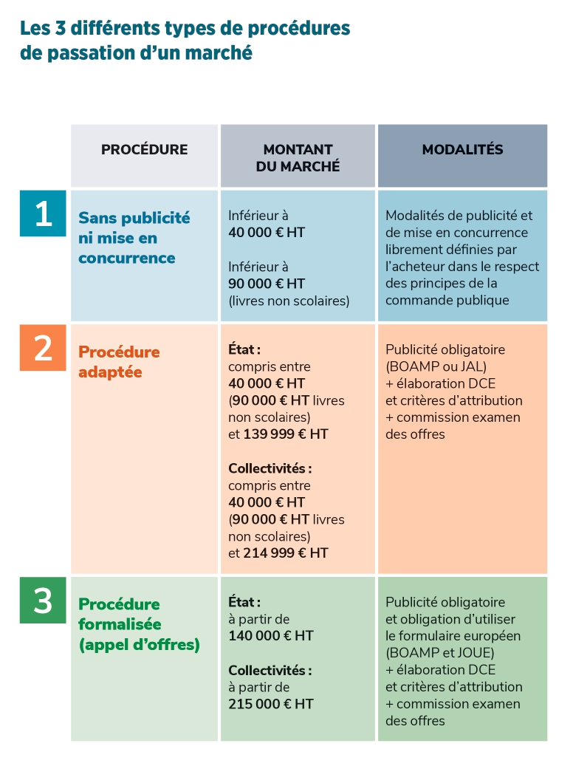

Slide 5
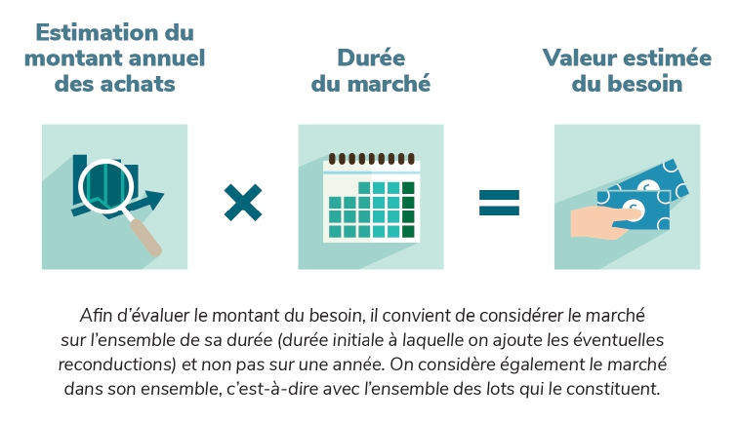
1. Principes et notions essentiels
Estimer correctement la valeur de son besoin pour savoir à quel type de procédure recourir :

Slide 6
1. Principes et notions essentiels
La loi du 10 août 1981 relative au prix du livre (loi Lang) dispose que :
Le prix du livre est fixé par l’éditeur et non par le détaillant,
Depuis 2003, le rabais que peuvent consentir les fournisseurs aux acheteurs publics est plafonné à 9%. Avant cette date et le vote de la loi sur le droit de prêt, les niveaux de rabais étaient en moyenne de 22 % et écartaient les librairies de l’accès aux marchés publics.
Le fournisseur décide du niveau de rabais qu’il souhaite proposer (ce n’est pas à la collectivité de décider).
Conséquences :
Dans les faits, la majorité des fournisseurs proposent un rabais de 9%. Le critère du prix est donc quasi-inopérant,
Il ne peut être utilisé comme seul critère pour apprécier les offres et les départager.

Slide 7
2. Origine et objectifs du dispositif de simplification
Le contexte juridique (2003-2016)
La loi de 2003 relative à la rémunération au titre du prêt en bibliothèque a plafonné à 9% le rabais pouvant être pratiqué par les détaillants dans le cadre de marchés publics de livres non scolaires.
En 2004, le code des marchés publics a remplacé les « marchés sans formalité préalable », qui concernaient les achats de moins de 90 000 € HT, par des « marchés à procédure adaptée » avec obligation de publicité.
Conséquences :
La grande majorité des détaillants se sont alignés sur le rabais maximal de 9%,
D’où une faible différenciation des offres en matière de prix,
Et des difficultés pour les collectivités à sélectionner les offres, certaines recourant à une formalisation excessive de leurs marchés pour éviter tout risque juridique.

Slide 8
2. Origine et objectifs du dispositif de simplification
Le contexte économique (2003-2016)
Dans le même temps, on constate que ce sont les grossistes et surtout les très grandes librairies de portée nationale qui sont avantagées par cette situation : leur part de marché passe de 12 à 22% entre 2005 et 2012.
En parallèle, la situation économique des librairies, en particulier les plus petites d’entre elles, se fragilise et fait craindre des faillites.
C’est dans ce contexte que se met en place le « Plan librairie » en 2012 et 2013.
La proposition de relever à 90 000 € HT le seuil de dispense de procédure, portée par le ministère de la culture et l’interprofession, aboutit avec le décret du 1er avril 2016.

Slide 9
2. Origine et objectifs du dispositif de simplification
Le seuil de 90 000 € HT pour les achats de livres non scolaires répond à ces difficultés :
Pour les collectivités :
Alléger et simplifier l’achat de livres (gain de temps et d’argent),
Sécuriser cette opération au niveau juridique,
Contribuer à l’aménagement culturel local et à la dynamisation des centres-villes, en particulier pour les villes et les territoires de moins de 70 000 habitants.
Pour les librairies :
Faciliter leur accès aux marchés publics passés par les collectivités de leur territoire,
Enrayer leur recul sur ces marchés (sans publicité, ils ne sont pas visibles pour les grossistes et les très grandes librairies),
Générer un revenu additionnel.

Slide 10
2. Origine et objectifs du dispositif de simplification
Une évaluation des marchés passés entre 2016 et 2020 a montré que les librairies indépendantes sont les premiers fournisseurs des bibliothèques :
Elles représentent 60% des fournisseurs attributaires de marchés en nombre de lots.
La part des grossistes et fournisseurs spécialisés ne cesse de diminuer depuis la fin des années 2000 (chiffres SOFIA).
Mais la dispense de publicité et de mise en concurrence demeure mal connue :
56% des marchés dont le montant est compris entre 25 k€ HT et 90 k€ HT sont passés sans publicité ni mise en concurrence,
MAIS : sur ce segment, 37% sont passés selon une procédure adaptée, et 8% selon une procédure formalisée !

Slide 11
3. Les marchés sans publicité ni mise en concurrence : comment procéder ?
Article R. 2122-9 du code de la commande publique :
Les marchés publics de livres non scolaires répondant à un besoin dont la valeur estimée est inférieure à 90 000 euros HT peuvent être conclus à l’issue d’une procédure sans publicité ni mise en concurrence préalables (= « gré à gré »).
C’est une faculté et non une obligation.
Cette procédure ne concerne que les livres neufs, imprimés et non-scolaires. Sont exclus les livres numériques, d’occasion, les CD, les DVD, les périodiques…

Slide 12
3. Les marchés sans publicité ni mise en concurrence : comment procéder ?
Ce qui change par rapport aux procédures adaptées et formalisées
Pas de publicité obligatoire,
Pas de mise en concurrence obligatoire,
Pas besoin de rédiger un cahier des charges, de définir des critères d’attribution (délais de livraison, performance environnementale…),
Pas besoin de dématérialiser la procédure.
Concrètement :
L’acheteur sollicite directement les fournisseurs de son choix pour leur faire part de son besoin et négocie avec eux.
Il n’y a pas d’obligation d’obtenir trois devis, mais il est recommandé de contacter plusieurs fournisseurs potentiels et d’en garder la trace.

Slide 13
3. Les marchés sans publicité ni mise en concurrence : comment procéder ?
Ce qui ne change pas par rapport aux procédures adaptées et formalisées : l’acheteur doit respecter les grands principes de la commande publique :
Choisir une offre pertinente ;
Faire une bonne utilisation des deniers publics ;
Ne pas contracter systématiquement avec un même opérateur économique lorsqu’il existe une pluralité d’opérateurs susceptibles de répondre à son besoin ;
Tenir compte de l'impératif de maintien sur le territoire d’un réseau dense de détaillants : il s’agit de contribuer par l’achat public à la pérennité de ce réseau à l’échelle nationale.
Comment faire pour respecter ces principes ?
Procéder à un « sourçage » : effectuer des consultations informelles,
Recourir à l’allotissement (obligatoire) = fractionner le marché en plusieurs sous-ensembles que l’on attribuera à un prestataire différent,
Négocier, de manière à sélectionner une offre économiquement avantageuse et correspondant au mieux à son besoin.

Slide 14
3. Les marchés sans publicité ni mise en concurrence : comment procéder ?
Ce qui ne change pas par rapport aux procédures adaptées et formalisées si le montant maximum du marché dépasse 25 k€ HT:
Il faut un contrat écrit (un devis et un bon d’engagement visé par le Maire ne suffisent pas).
Ce contrat sera un accord-cadre dès lors que plusieurs commandes sont prévues.
La forme de ce contrat est libre, mais il est conseillé de faire figurer dans ce contrat des mentions minimales :
la nature de l’achat,
le prix et le niveau de rabais,
le montant minimum et maximum,
la durée du marché,
les conditions d’exécution (désignation d’un interlocuteur, délais de livraison…).

